Slide 1
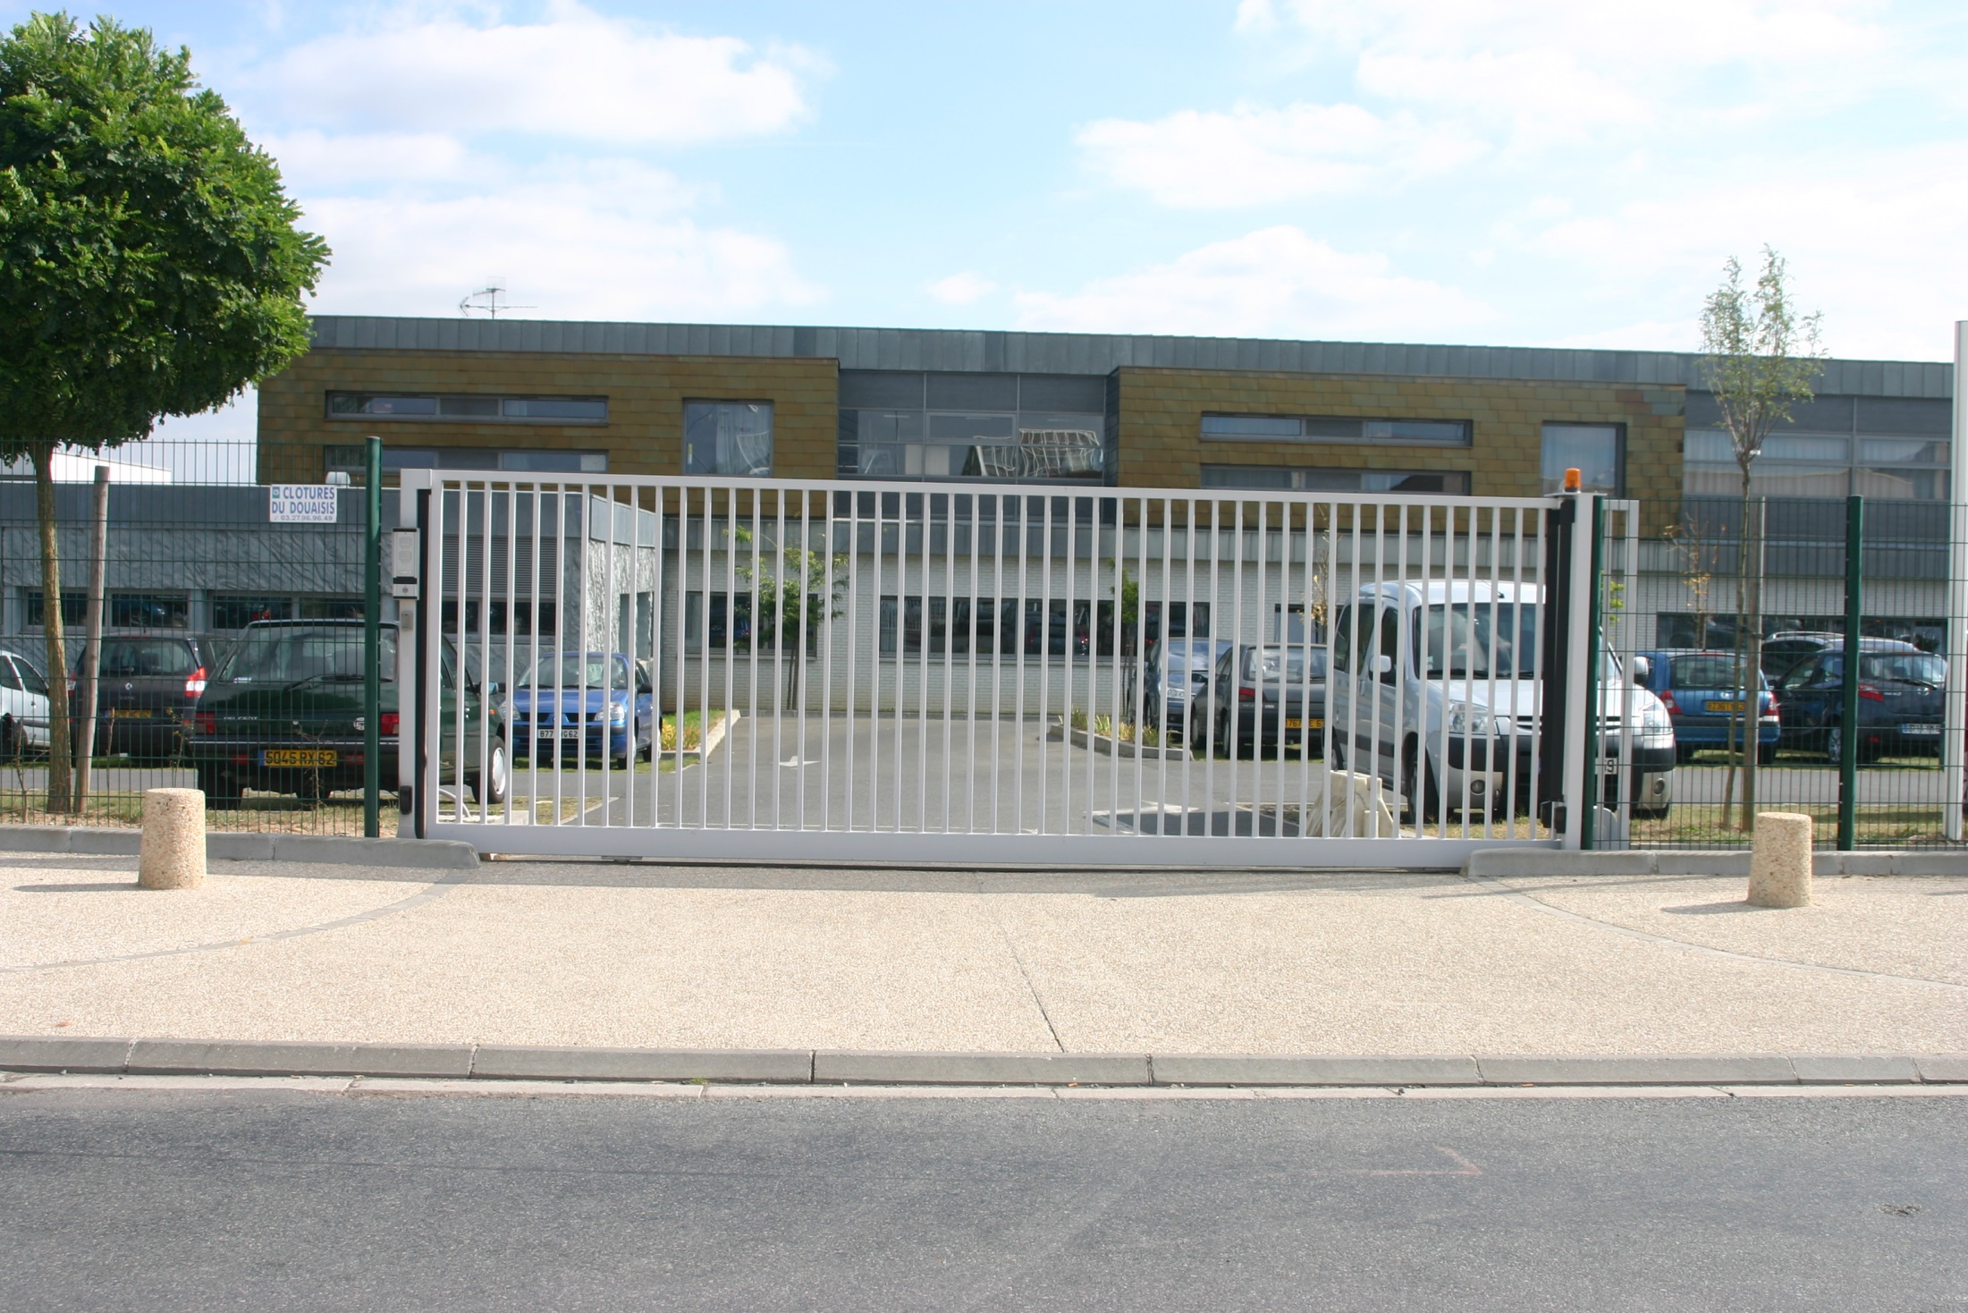
Projet : La barrière
Observons celle du collège

Slide 2
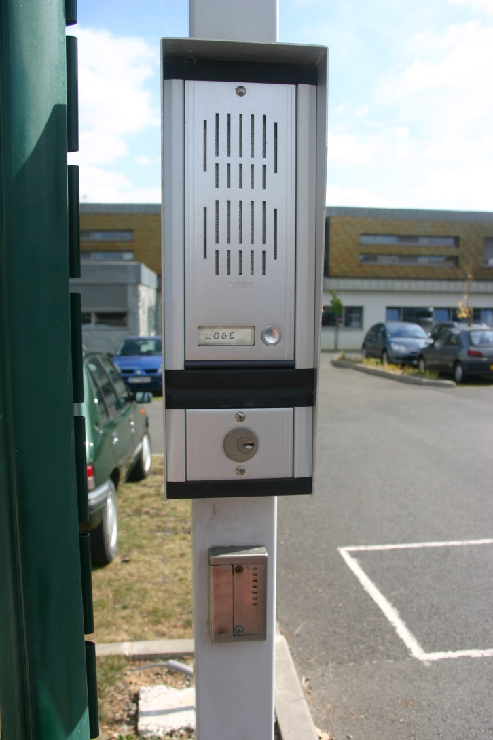
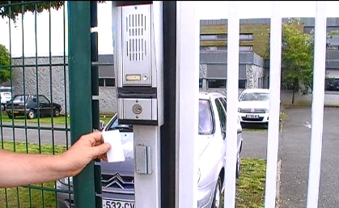
Bloc 1
Je demande l’entrée…
Appel à la loge : En appuyant sur un bouton poussoir, une alarme retentie à la loge et l’interphone permettra de questionner la personne. L’opérateur actionnera ou non l’ouverture de la porte.
Commande par clef : Un interrupteur provoque directement l’ouverture de la porte.
Passage d’une carte d’accès : Contrôle privilégié pour gérer l’accès à un lieu, Le boitier capteur valide ou non le passage d’une carte magnétique adaptée.

Slide 3
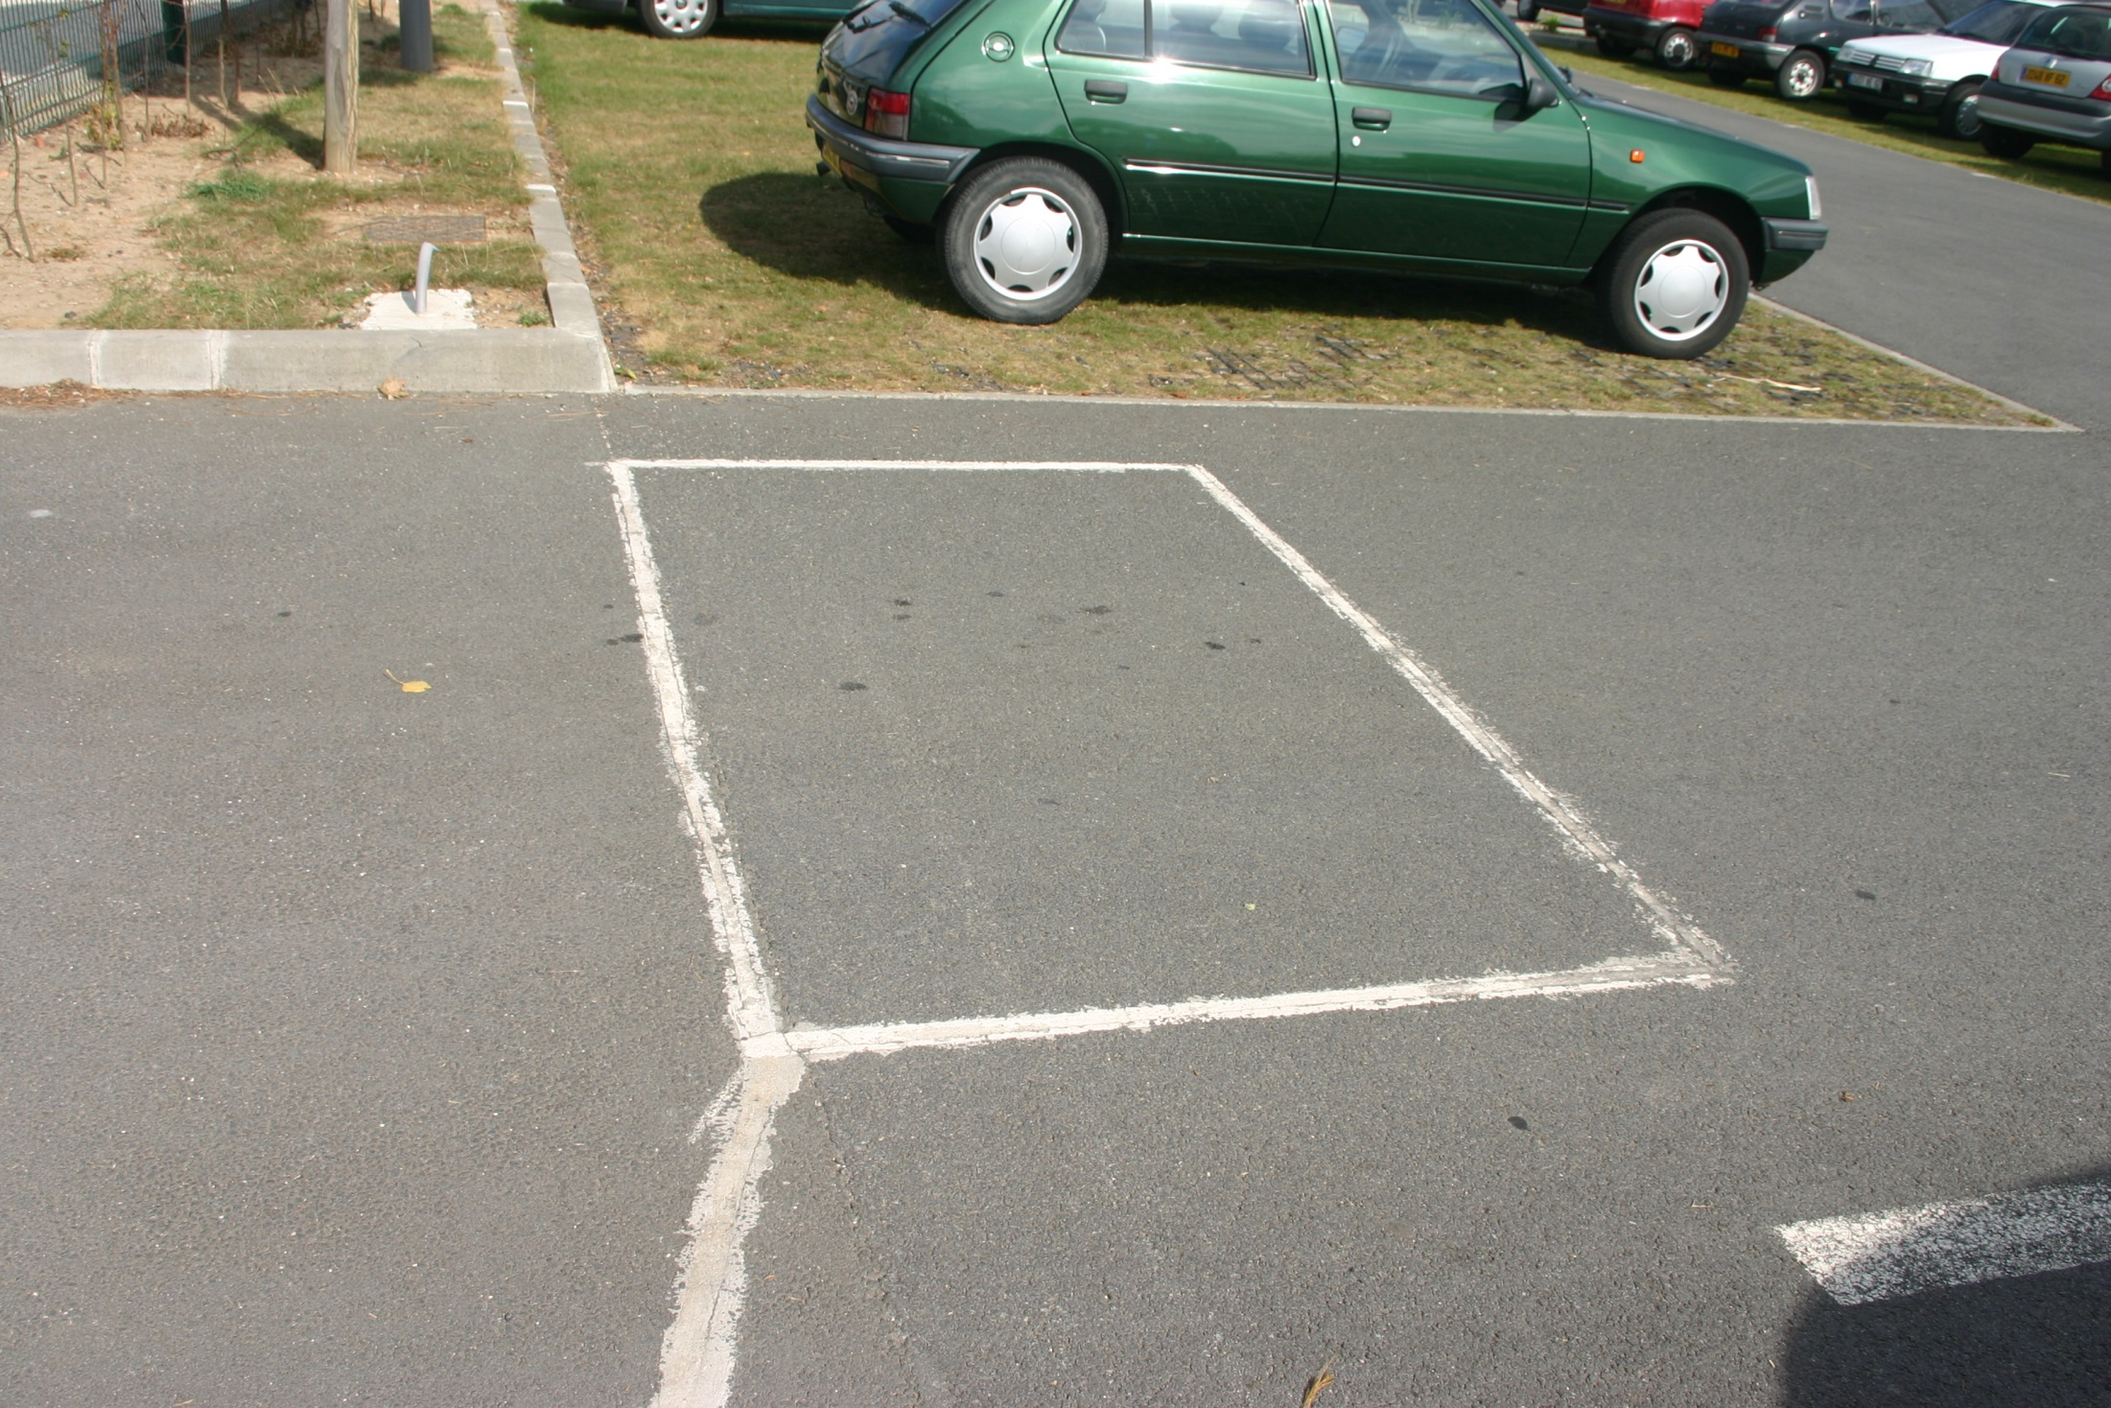
Bloc 1
Je demande la sortie …
Capteur au sol : La présence de la voiture se fait détecter par le capteur au sol. La détection provoque l’ouverture de la porte.

Slide 4
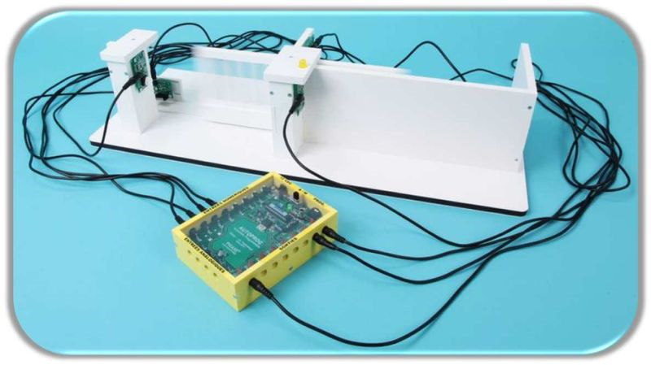
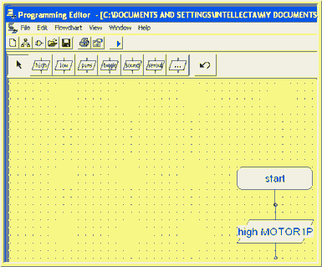
Bloc 2
Je traite les informations …
Automate programmable :
Celui-ci reçoit des informations de la barrière et renvois des ordres à cette dernière pour son bon fonctionnement.
L’automate est programmé à l’aide d’un logiciel sur lequel il peut être branché.

Slide 5
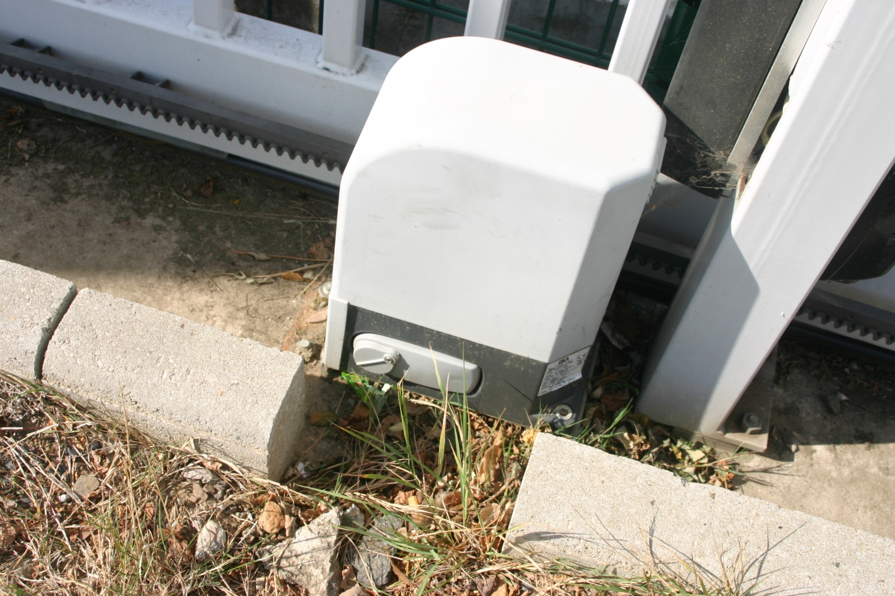
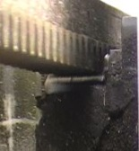
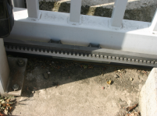
Bloc 3
Je créé le mouvement …
Le moteur : L’énergie électrique du réseau ERDF arrive aux bornes du moteur. Celui-ci le convertis en énergie mécanique de mouvement. Le mouvement créé est une rotation de son arbre moteur.
La crémaillère : C’est un engrenage qui récupère le mouvement de rotation venant du moteur pour le transformer en mouvement de translation.

Slide 6
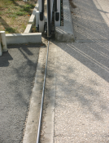
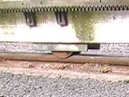
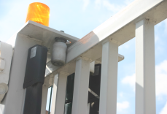
Bloc 4
Je guide le portail …
Rail au sol : Le mouvement de translation généré, le portail avance. Pour l’aider , il y a des roues qui suivent un rail au sol,
Roulettes guides : Afin que la barrière ne bascule pas, en haut d’un pilier existe une paire de roulette guide la partie supérieure et empêche le portail de tomber.

Slide 7
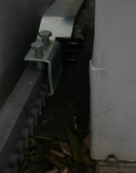
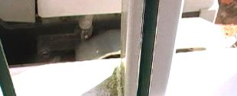
Je vérifie les positions du portail
Bloc 5
Capteur mécanique : Ce capteur mécanique fonctionne comme un interrupteur qui se fera actionner par deux « rampes » installées aux extrémités de la crémaillère afin de constater l’ouverture ou la fermeture.

Slide 8
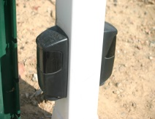
Bloc 6
Je sécurise les passages …
Capteur de passage : Ces capteurs détectent le passage d’un objet ou d’une personne. Ils sont associés par paire, face à face.
La détection se fait sans contact avec les objets ou personnes.
En cas de passage durant la fermeture, la barrière devra s’ouvrir à nouveau.
Le fait d’avoir deux paires de capteur nous permettra, en fonction de la programmation, de savoir si le véhicule entre ou sort, voire même de compter les véhicules sous certaine condition.

